Slide 1

EJECUCIÓN PRESUPUESTARIA DE GASTOS ACUMULADA al mes de Febrero de 2017
Partida 08:
MINISTERIO DE HACIENDA
UNIDAD DE ASESORÍA PRESUPUESTARIA
SENADO DE LA REPÚBLICA DE CHILE
Valparaíso, abril 2017

Slide 2
Ejecución Presupuestaria de Gastos Acumulada al mes de Febrero de 2017
Ministerio de Hacienda
Principales hallazgos
La ejecución del Ministerio al mes de febrero ascendió a $34.221 millones, equivalente a un gasto de 6,9% respecto al presupuesto inicial, mostrando una erogación lineal respecto al mismo mes del año anterior.
A nivel consolidado, el presupuesto vigente no considera modificaciones, sin perjuicio de existir reasignaciones entre los subtítulos 29 “adquisición de activos no financieros” y 31 “iniciativas de inversión”.
Sin perjuicio de lo indicado en el punto anterior, a la fecha se registra un mayor gasto de 178,7% respecto al presupuesto vigente del subtítulo 34 “servicio de la deuda”, de los Programas: DIPRES ($2.385 millones); SII ($6.269 millones); Aduanas ($2.316 millones); Tesorería ($72 millones); SBIF ($282 millones); y, el CDE ($69 millones), destinados al pago de las obligaciones devengadas al 31 de diciembre de 2016 (deuda flotante), que alcanza los $11.393 millones.

Slide 3
Ejecución Presupuestaria de Gastos Acumulada al mes de Febrero de 2017
Ministerio de Hacienda
Principales hallazgos
En cuanto a los programas, el 75,2% del presupuesto inicial, se concentra en el Servicio de Impuestos Internos (37,5%), Servicio Nacional de Aduanas (14,3%), el Servicio de Tesorería (11,1%) y la Superintendencia de Bancos e Instituciones Financiera (12,3%), los que al mes de Febrero alcanzaron niveles de ejecución de 18,8%, 14,6%, 14,1% y 4,3% respectivamente, calculados respecto al presupuesto vigente.
La Dirección de Presupuestos es la que presenta el mayor avance con un 27,8%, explicado principalmente por el mayor gasto registrado en Servicio de la Deuda (deuda flotante) que a la fecha no dispone de la modificación presupuestaria necesaria, mientras que la Superintendencia de Bancos e Instituciones Financieras es la que presenta la ejecución menor con un 4,3%, explicado principalmente por la nula ejecución del subtítulo 25 “integros al fisco”.

Slide 4
Ejecución Presupuestaria de Gastos Acumulada al mes de Febrero de 2017
Ministerio de Hacienda
en miles de pesos 2017

Slide 5
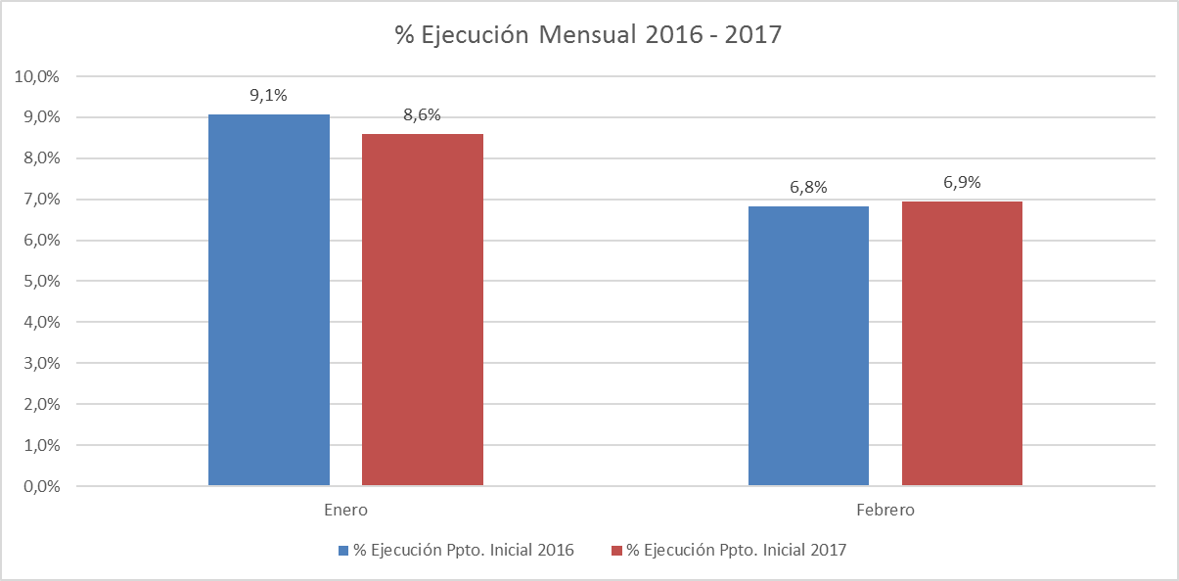
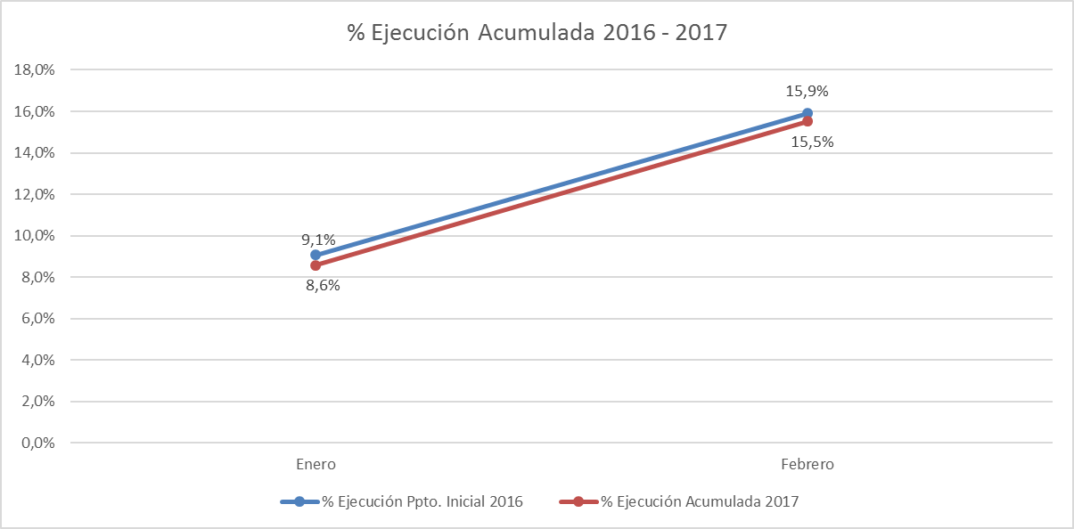
Ejecución Presupuestaria de Gastos Acumulada al mes de Febrero de 2017
Ministerio de Hacienda
Comportamiento de la Ejecución Presupuestaria de la Partida 2016 - 2017

Slide 6
Ejecución Presupuestaria de Gastos Acumulada al mes de Febrero de 2017
Partida 08, Resumen por Capítulos
en miles de pesos 2017
Fuente: Elaboración propia en base a Informes de ejecución presupuestaria mensual de DIPRES

Slide 7
Ejecución Presupuestaria de Gastos Acumulada al mes de Febrero de 2017
Partida 08, Capítulo 01, Programa 01: SECRETARÍA Y ADMINISTRACIÓN GENERAL
en miles de pesos 2017

Slide 8
Ejecución Presupuestaria de Gastos Acumulada al mes de Febrero de 2017
Partida 08, Capítulo 01, Programa 06: UNIDAD ADMINISTRADORA DE LOS TRIBUNALES TRIBUTARIOS Y ADUANEROS
en miles de pesos 2017

Slide 9
Ejecución Presupuestaria de Gastos Acumulada al mes de Febrero de 2017
Partida 08, Capítulo 01, Programa 07: SISTEMA INTEGRADO DE COMERCIO EXTERIOR (SICEX)
en miles de pesos 2017

Slide 10
Ejecución Presupuestaria de Gastos Acumulada al mes de Febrero de 2017
Partida 08, Capítulo 01, Programa 08: PROGRAMA DE MODERNIZACIÓN SECTOR PÚBLICO
en miles de pesos 2017

Slide 11
Ejecución Presupuestaria de Gastos Acumulada al mes de Febrero de 2017
Partida 08, Capítulo 02: DIRECCIÓN DE PRESUPUESTOS
en miles de pesos 2017

Slide 12
Ejecución Presupuestaria de Gastos Acumulada al mes de Febrero de 2017
Partida 08, Capítulo 03: SERVICIO DE IMPUESTOS INTERNOS
en miles de pesos 2017

Slide 13
Ejecución Presupuestaria de Gastos Acumulada al mes de Febrero de 2017
Partida 08, Capítulo 04: SERVICIO NACIONAL DE ADUANAS
en miles de pesos 2017

Slide 14
Ejecución Presupuestaria de Gastos Acumulada al mes de Febrero de 2017
Partida 08, Capítulo 05: SERVICIO DE TESORERÍAS
en miles de pesos 2017

Slide 15
Ejecución Presupuestaria de Gastos Acumulada al mes de Febrero de 2017
Partida 08, Capítulo 07: DIRECCIÓN DE COMPRAS Y CONTRATACIÓN PÚBLICA
en miles de pesos 2017

Slide 16
Ejecución Presupuestaria de Gastos Acumulada al mes de Febrero de 2017
Partida 08, Capítulo 08: SUPERINTENDENCIA DE VALORES Y SEGUROS
en miles de pesos 2017

Slide 17
Ejecución Presupuestaria de Gastos Acumulada al mes de Febrero de 2017
Partida 08, Capítulo 11: SUPERINTENDENCIA DE BANCOS E INSTITUCIONES FINANCIERAS
en miles de pesos 2017

Slide 18
Ejecución Presupuestaria de Gastos Acumulada al mes de Febrero de 2017
Partida 08, Capítulo 15: DIRECCIÓN NACIONAL DEL SERVICIO CIVIL
en miles de pesos 2017

Slide 19
Ejecución Presupuestaria de Gastos Acumulada al mes de Febrero de 2017
Partida 08, Capítulo 16: UNIDAD DE ANÁLISIS FINANCIERO
en miles de pesos 2017

Slide 20
Ejecución Presupuestaria de Gastos Acumulada al mes de Febrero de 2017
Partida 08, Capítulo 17: SUPERINTENDENCIA DE CASINOS DE JUEGO
en miles de pesos 2017

Slide 21
Ejecución Presupuestaria de Gastos Acumulada al mes de Febrero de 2017
Partida 08, Capítulo 30: CONSEJO DE DEFENSA DEL ESTADO
en miles de pesos 2017

